Slide 1

Анализ торгового ретейла за 1 неделю сентября 2023 года
Трепачева Е.А.

Slide 2
Произошедшие инциденты
Каннибализм одной из торговых точек 3, 4 сентября.
01
Проблемы с распределением нагрузки на сервера 3, 4 сентября.
02
Рост числа операций совершенных с помощью касс самообслужива-ния.
03
Всплеск средней длительности операций 1 сентября.
04
Технические проблемы в звеньях схемы обработки платежа.
05

Slide 3
Каннибализм одной из торговых точек 3, 4 сентября.

Slide 4
Каннибализм одной из торговых точек 3, 4 сентября.

Slide 5
Произошедшие инциденты
Каннибализм одной из торговых точек 3, 4 сентября.
01
Проблемы с распределением нагрузки на сервера 3, 4 сентября.
02
Рост числа операций совершенных с помощью касс самообслужива-ния.
03
Всплеск средней длительности операций 1 сентября.
04
Технические проблемы в звеньях схемы обработки платежа.
05

Slide 6
Проблемы с распределением нагрузки на сервера 3, 4 сентября.

Slide 7
Проблемы с распределением нагрузки на сервера 3, 4 сентября.

Slide 8
Произошедшие инциденты
Каннибализм одной из торговых точек 3, 4 сентября.
01
Проблемы с распределением нагрузки на сервера 3, 4 сентября.
02
Рост числа операций совершенных с помощью касс самообслужива-ния.
03
Всплеск средней длительности операций 1 сентября.
04
Технические проблемы в звеньях схемы обработки платежа.
05

Slide 9
Рост числа операций совершенных с помощью касс самообслуживания.

Slide 10
Рост числа операций совершенных с помощью касс самообслуживания.

Slide 11
Произошедшие инциденты
Каннибализм одной из торговых точек 3, 4 сентября.
01
Проблемы с распределением нагрузки на сервера 3, 4 сентября.
02
Рост числа операций совершенных с помощью касс самообслужива-ния.
03
Всплеск средней длительности операций 1 сентября.
04
Технические проблемы в звеньях схемы обработки платежа.
05

Slide 12
Всплеск средней длительности операций 1 сентября.

Slide 13
Всплеск средней длительности операций 1 сентября.

Slide 14
Произошедшие инциденты
Каннибализм одной из торговых точек 3, 4 сентября.
01
Проблемы с распределением нагрузки на сервера 3, 4 сентября.
02
Рост числа операций совершенных с помощью касс самообслужива-ния.
03
Всплеск средней длительности операций 1 сентября.
04
Технические проблемы в звеньях схемы обработки платежа.
05

Slide 15

Технические проблемы в звеньях схемы обработки платежа.
Модуль первичной обработки платежа – Информация о самообслужиании
Сервер 1 в период с 00:00 по 9:00 5 сентября.
47%

Slide 16
Технические проблемы в звеньях схемы обработки платежа.
Информация о самообслужиании – Информация о программе лояльности
Сервер 2 в период с 12.00 по 13.00 7 сентября
69%

Slide 17
Технические проблемы в звеньях схемы обработки платежа.
Модуль обработки скидки по программе лояльности – Регистрация платежа
Сервер 1 в течение всего дня 6 сентября.
24%

Slide 18
Маркетинговые активности
Розыгрыш подарков.
01
Потери из-за программы лояльности.
02
Экономия клиентов в рамках каждого бина программы лояльности.
03
Эффект от понижения скидок.
04
Расчет суммарных денежных затрат на проведение транзакций.
05

Slide 19

Розыгрыш подарков.
Средняя сумма чека 5 и 6 сентября
18 438,17 ₽
Средний чек вырос на 1 331,80 ₽
Общая выручка от акции
13 388 605,61 ₽
Прибыль
6 975 605,61 ₽

Slide 20
Маркетинговые активности
Розыгрыш подарков.
01
Потери из-за программы лояльности.
02
Экономия клиентов в рамках каждого бина программы лояльности.
03
Эффект от понижения скидок.
04
Расчет суммарных денежных затрат на проведение транзакций.
05

Slide 21
Потери из-за программы лояльности.

Slide 22
Маркетинговые активности
Розыгрыш подарков.
01
Потери из-за программы лояльности.
02
Экономия клиентов в рамках каждого бина программы лояльности.
03
Эффект от понижения скидок.
04
Расчет суммарных денежных затрат на проведение транзакций.
05

Slide 23
Экономия клиентов в рамках каждого бина программы лояльности.

Slide 24
Маркетинговые активности
Розыгрыш подарков.
01
Потери из-за программы лояльности.
02
Экономия клиентов в рамках каждого бина программы лояльности.
03
Эффект от понижения скидок.
04
Расчет суммарных денежных затрат на проведение транзакций.
05

Slide 25
Эффект от понижения скидок.
Средняя экономия на одну транзакцию 112,10 ₽
Коэффициент прироста -12,51%

Slide 26
Маркетинговые активности
Розыгрыш подарков.
01
Потери из-за программы лояльности.
02
Экономия клиентов в рамках каждого бина программы лояльности.
03
Эффект от понижения скидок.
04
Расчет суммарных денежных затрат на проведение транзакций.
05

Slide 27
Расчет суммарных денежных затрат на проведение транзакций.
Издержки с учетом скидок
39 495,63 ₽
Сервер | 1 |  | 2 | 3
Скидка на 1 транзакцию | 0,06 ₽ |  | 0,08 ₽ | 0,02 ₽
Размер скидки | 37,32 ₽ |  | 1 621,52 ₽ | 283,18 ₽
Суммарная скидка по всем серверам | 1 942,02 ₽
Количество операций по всем серверам | 10 622 | 30 269 |  |  | 24 159

Slide 28
Операционная отчетность и инструкция для ее использования.

Slide 29
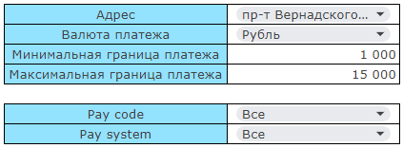
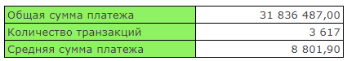
Дешборд
Вводимые значения
Выводимые значения

Slide 30
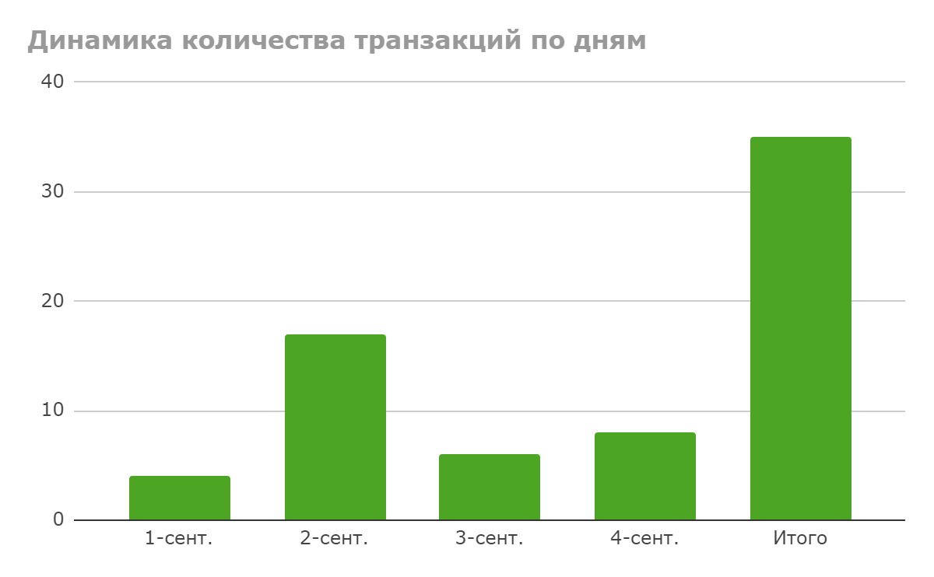
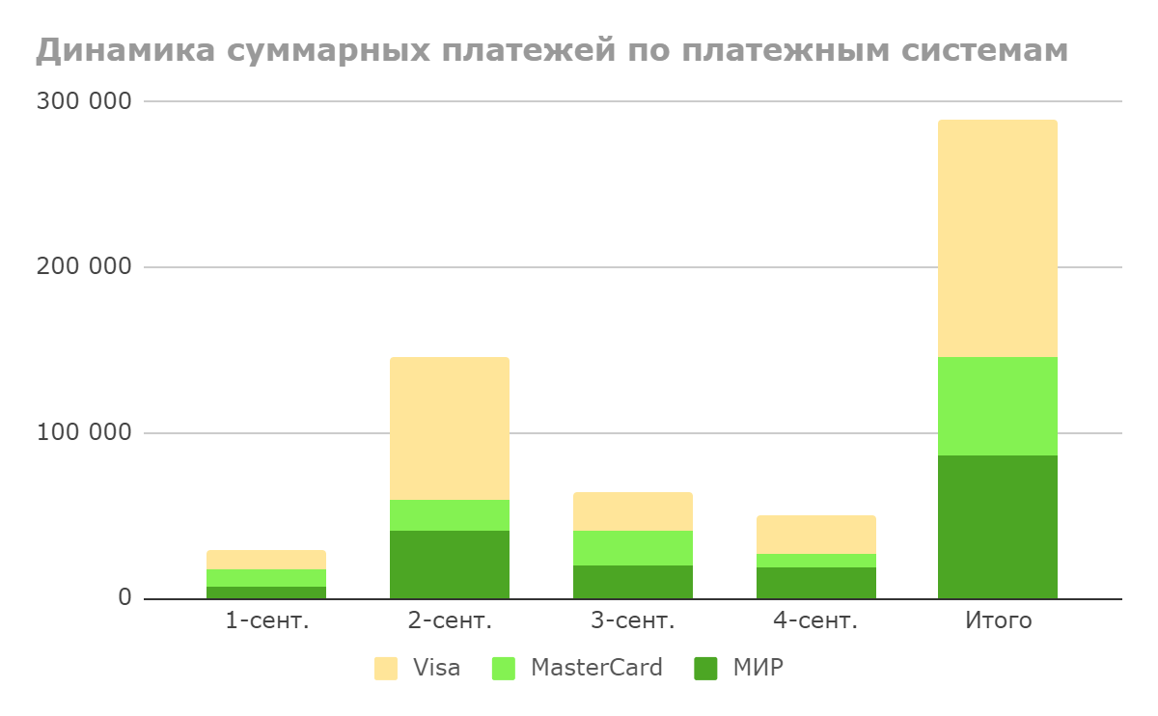
Дешборд

Slide 31
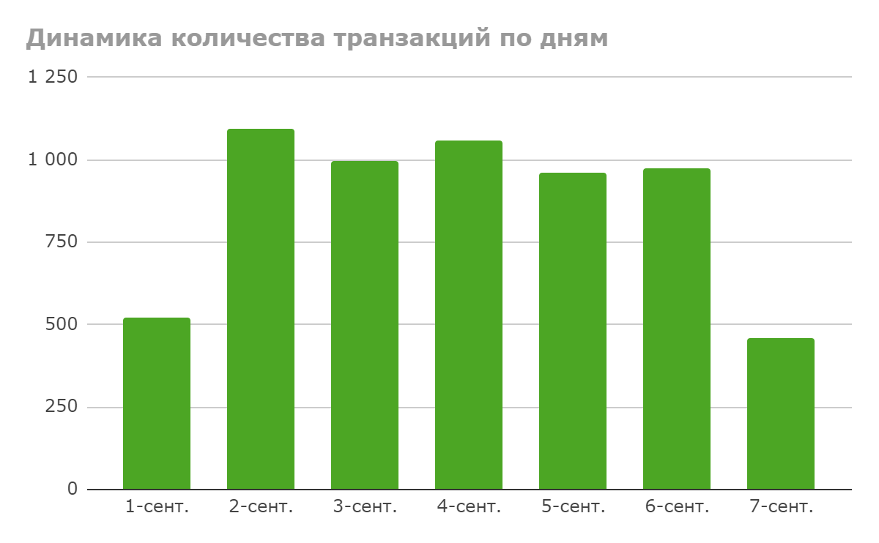
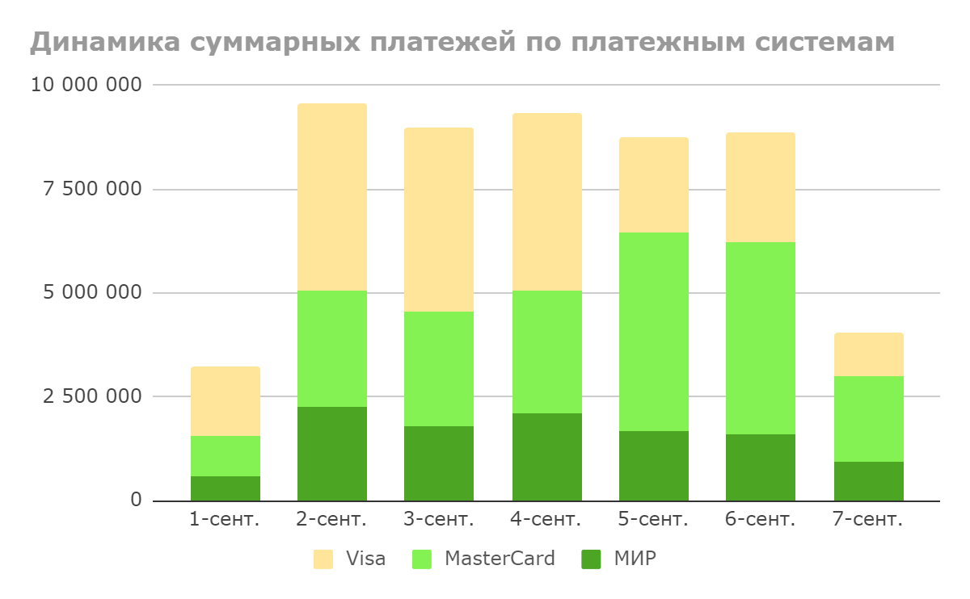
Дешборд

Slide 32
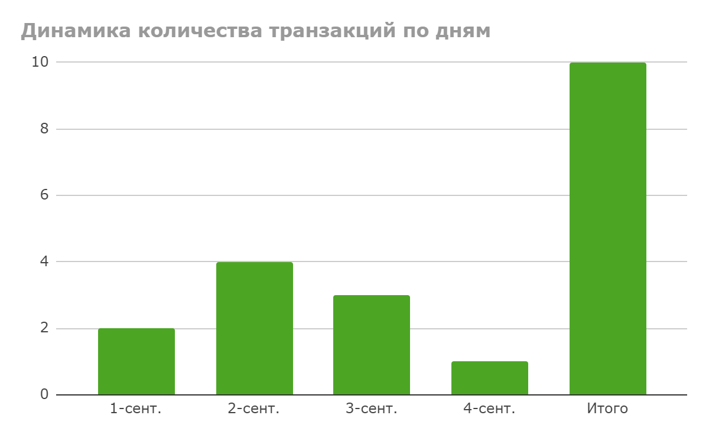
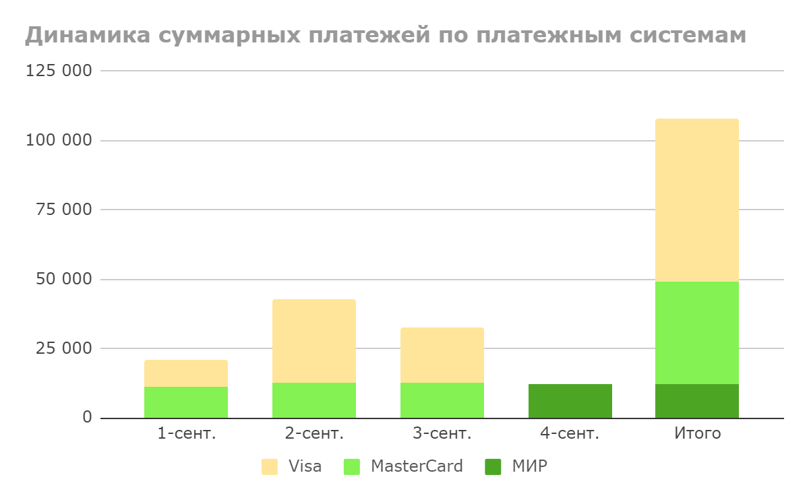
Дешборд

Slide 33
Спасибо за внимание!

